Slide 1


Ensayo Clínico Controlado Aleatorio:
Randomized Clinical Controlled Trial
Liceo Contextual
30/11/2024
Santiago Castiello de Obeso, D.Phil.

Slide 2
Índice
1. Antecedentes históricos
2. Ensayo Clínico Controlado Aleatorio
3. Herramienta Riesgo de Sesgo de Cochrane
4. Revisión Sistemática y Meta-Análisis

Slide 3


¿Es un tratamiento mejor que la naturaleza y el tiempo?
VS

Slide 4
Índice
1. Antecedentes históricos
2. Ensayo Clínico Controlado Aleatorio
3. Herramienta Riesgo de Sesgo de Cochrane
4. Revisión Sistemática y Meta-Análisis

Slide 5
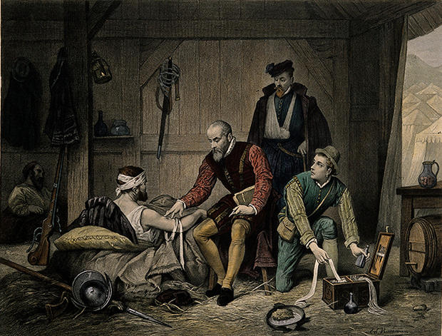
Estudio Comparativo
Ambroise Pare (1537)

Slide 6
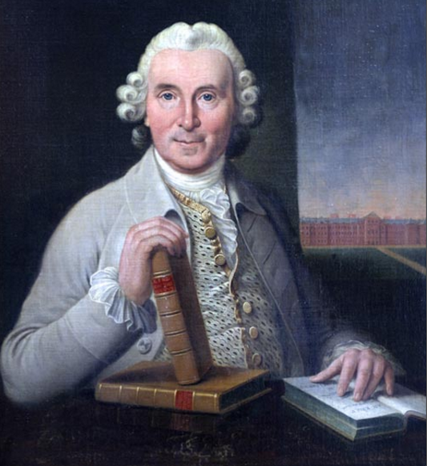
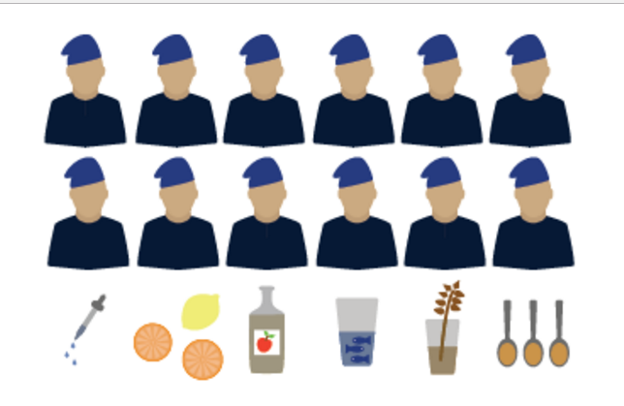
Ensayo Controlado
1753: James Lind. Primer ensayo clínico prospectivo
http://www.jameslindlibrary.org/

Slide 7
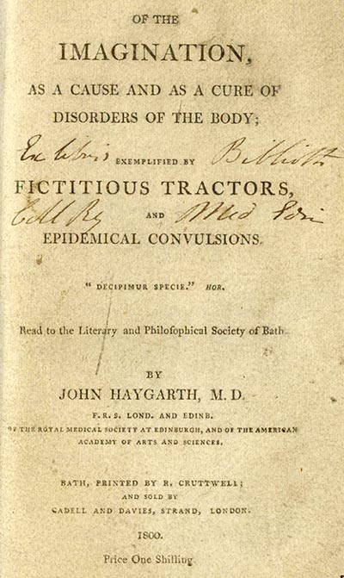
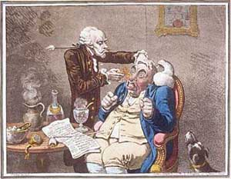
Tratamiento con Placebo
Los tractores de Perkins (El perkinsonismo) prometían curas para dolores de cabeza, cara, dientes, mama, estómago, espalda, reumatismo y gota.
1800
http://www.jameslindlibrary.org/

Slide 8
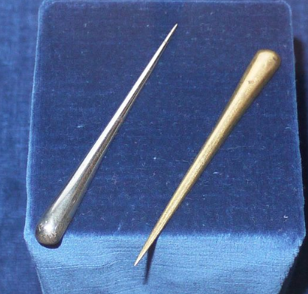
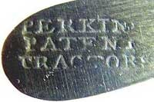
Tratamiento con Placebo
http://www.jameslindlibrary.org/

Slide 9
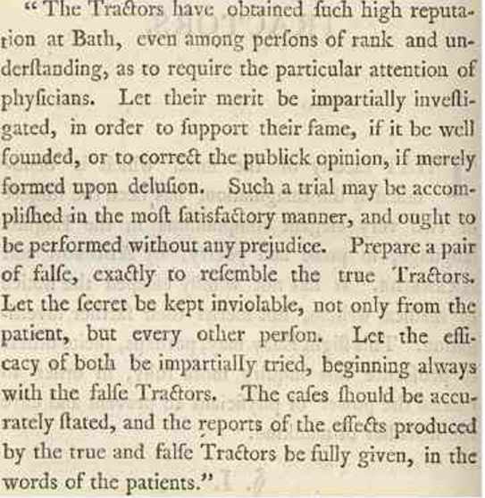
Tratamiento con Placebo
Preparar un tractor falso que sea exactamente igual al verdadero
Mantener este secreto inviolable, no solo del paciente sino de cualquier otra persona
http://www.jameslindlibrary.org/

Slide 10
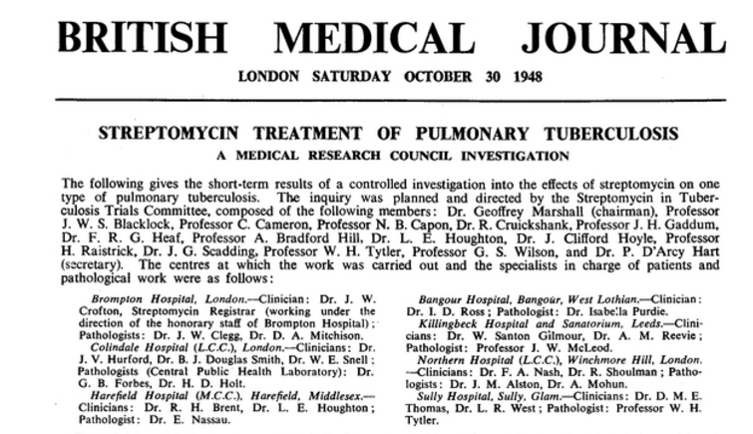
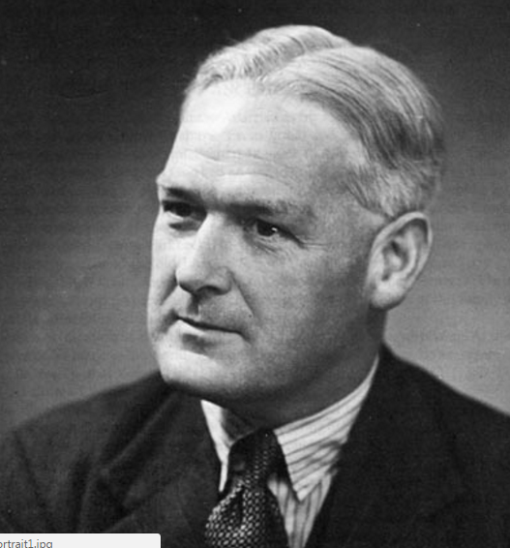
Ensayo Controlado Aleatorizado
By the allocation of the patients to the two groups we want to ensure that these two groups are alike except in treatment
(Hill 1937)
Notes:
-Primeros experimentos aleatorizados son del filosofo lógico Charles Pierce, quien utilizaba la aleatorización para estudiar percepción (los cambios mínimos perceptibles de los hombre)
-50 años más tarde Ronald Fisher
-Énfasis en Sir. Bradford Hill
-Problema postguerra, económico

Slide 11
Índice
1. Antecedentes históricos
2. Ensayo Clínico Controlado Aleatorio
3. Herramienta Riesgo de Sesgo de Cochrane
4. Revisión Sistemática y Meta-Análisis

Slide 12
¿La terapia conductual es superior
a otras terapias psicológicas para
tratar depresión?

Slide 13
Se opina.
Se comienza a intervenir.
Se busca evidencia…
pero…
¿Qué tipo de evidencia?

Slide 14

Bibliotecas

Slide 15
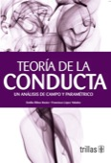
Libros teóricos

Slide 16
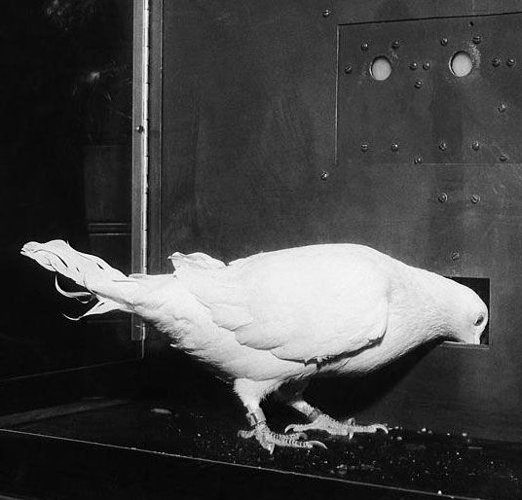

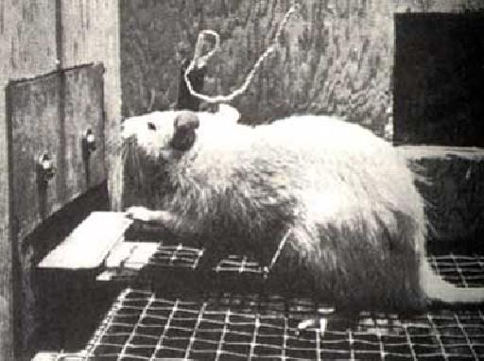
Experimentos
con animales

Slide 17

Comité de expertos

Slide 18

Estudios observacionales

Slide 19
¿Hay mejores tipos de evidencia?
¿Empírico > Teóricos?
¿Qué tipo de empíricos?

Slide 20
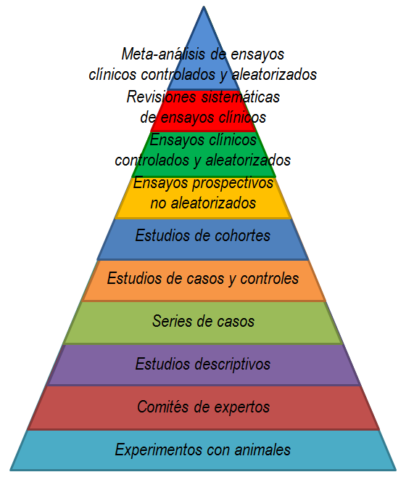
Pirámide de la evidencia
¿Qué tipo de estudio responde mejor a mi pregunta?
Murad MH, Asi N, Alsawas M, Alahdab F. New evidence pyramid. Evid Based Med. 2016 Aug;21(4):125-7.

Slide 21
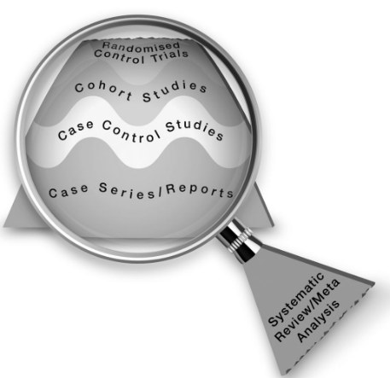
Pirámide de la evidencia
¿Qué tipo de estudio responde mejor a mi pregunta?
Murad MH, Asi N, Alsawas M, Alahdab F. New evidence pyramid. Evid Based Med. 2016 Aug;21(4):125-7.

Slide 22
¿Qué hacer?
1. Se encuentra evidencia pertinente para la pregunta.
2. Se analiza esa evidencia.
Supongamos… encontramos un Ensayo Clínico Controlado Aleatorizado (ECCA)

Slide 23
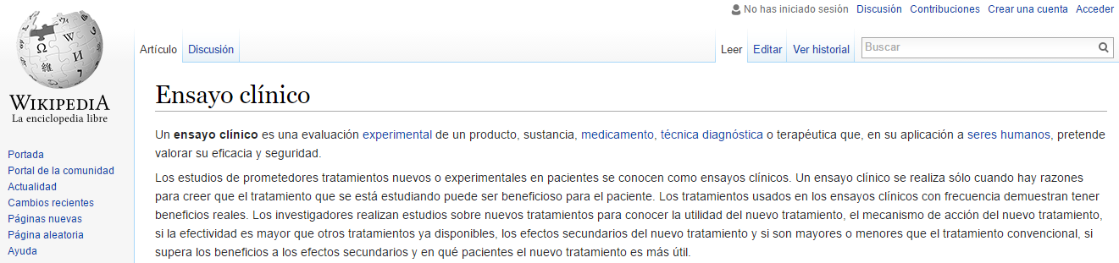
¿Qué es un
Ensayo Clínico Controlado
Aleatorizado
(ECCA)?

Slide 24
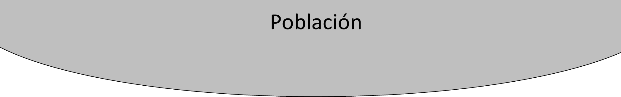




Diseño básico del ECCA
= Casado
= Soltero
Muestra

Slide 25


Slide 26


Slide 27
Diseño básico del ECCA
= Casado
= Soltero
Muestra N = 40

Slide 28
Diseño básico del ECCA
= Casado
= Soltero
Muestra N = 40
Experimental
Control

Slide 29
Diseño básico del ECCA
= Con Trabajo
= Sin Trabajo
Muestra N = 40
Experimental
Control
Entrenamiento
Lista de espera

Slide 30
Diseño básico del ECCA
= Con Trabajo
= Sin Trabajo
Muestra N = 40
Experimental
Control
Entrenamiento
Lista de espera
=

Slide 31


Slide 32
Diseño básico del ECCA
= Con Trabajo
= Sin Trabajo
Muestra N = 40
HIPÓTESIS 1:
Quizás el estatus social fomenta red de apoyo que puede asociarse con diferentes respuestas al tratamiento.
HIPÓTESIS 1, 2, 3… :
Puede que… Tal vez…
Quizás...

Slide 33
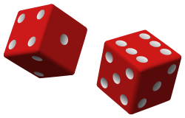
Diseño básico del ECCA
= Con Trabajo
= Sin Trabajo
Muestra N = 40

Slide 34
Diseño básico del ECCA
= Con Trabajo
= Sin Trabajo
Muestra N = 40
Experimental
Control
Aleatorización

Slide 35
Diseño básico del ECCA
= Con Trabajo
= Sin Trabajo
Muestra N = 40
Experimental
Control
Entrenamiento
Lista de espera
Aleatorización

Slide 36
Diseño básico del ECCA
= Casado
= Soltero
Muestra N = 40
Experimental
Control
Entrenamiento
Lista de espera
>
Aleatorización

Slide 37
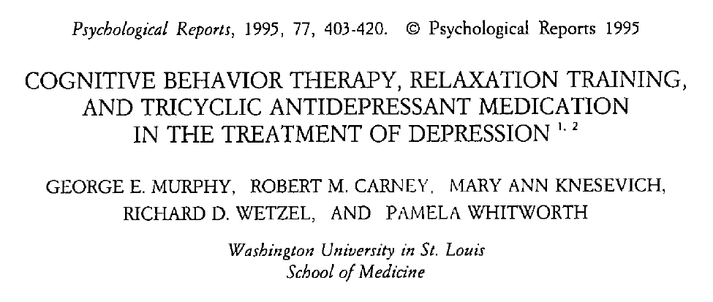
TCC vs TC vs antidepresivo para depresión
Murphy GE, Carney RM, Knesevich MA, Wetzel RD, Whitworth P. Cognitive behavior therapy, relaxation training, and tricyclic antidepressant medication in the treatment of depression.. Psychological Reports 1995;77(2):403–20.

Slide 38
Características
Murphy GE, Carney RM, Knesevich MA, Wetzel RD, Whitworth P. Cognitive behavior therapy, relaxation training, and tricyclic antidepressant medication in the treatment of depression.. Psychological Reports 1995;77(2):403–20.

Slide 39
Características
Tarea: 20 minutos del ejercicio que se entreno. Para asegurarse, se les dio un cronómetro para medir su tarea, el cual tenía un contador escondido para medir el tiempo de tarea.
Murphy GE, Carney RM, Knesevich MA, Wetzel RD, Whitworth P. Cognitive behavior therapy, relaxation training, and tricyclic antidepressant medication in the treatment of depression.. Psychological Reports 1995;77(2):403–20.

Slide 40
¿Cómo saber si este ECCA
tiene resultados confiables?

Slide 41
Índice
1. Antecedentes históricos
2. Ensayo Clínico Controlado Aleatorio
3. Herramienta Riesgo de Sesgo de Cochrane
4. Revisión Sistemática y Meta-Análisis

Slide 42
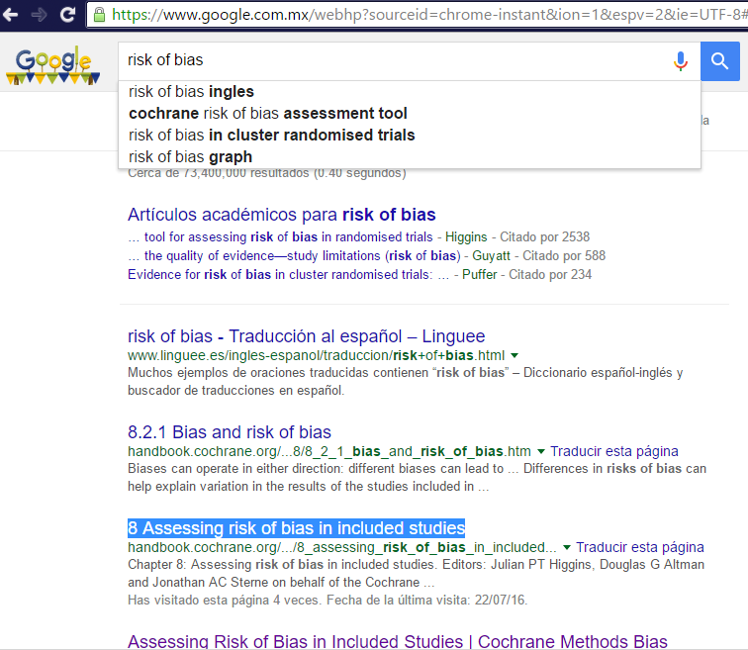
Riesgo de sesgo ¿Qué es?
Higgins JPT, Altman DG, Gøtzsche PC, Jüni P, Moher D, Oxman AD, et al.The Cochrane Collaboration’s tool for assessing risk of bias in randomised trials. BMJ 2011;343: d5928.

Slide 43
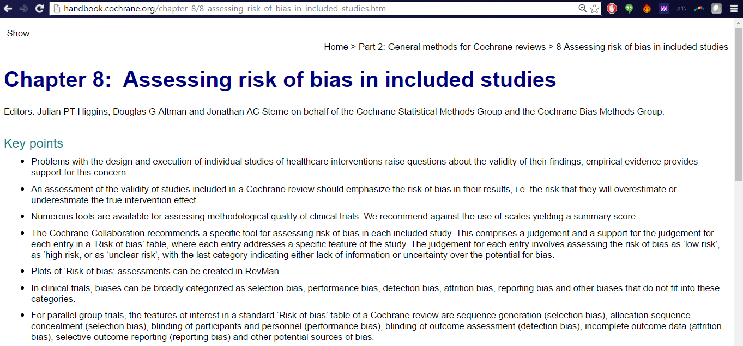
Riesgo de sesgo ¿Qué es?
Capitulo 8 del manual para revisiones sistemáticas de Cochrane. Acceso gratuito. Búsqueda en Google.
Es una herramienta utilizada para evaluar (alto, bajo, incierto) el nivel y tipo de sesgo en un ECCA
Higgins JPT, Altman DG, Gøtzsche PC, Jüni P, Moher D, Oxman AD, et al.The Cochrane Collaboration’s tool for assessing risk of bias in randomised trials. BMJ 2011;343: d5928.

Slide 44
Sesgos
Sesgo de selección
Generación de la secuencia aleatoria
Ocultación de la secuencia aleatoria
Sesgo de lealtad
Conflicto de interés
Habilidades terapéuticas
Fidelidad
Sesgo de desgaste
Datos incompletos del desenlace
Sesgo de reporte/notificación
Reporte selectivo
Sesgo de detección
Cegamiento de evaluadores
Murphy GE, Carney RM, Knesevich MA, Wetzel RD, Whitworth P. Cognitive behavior therapy, relaxation training, and tricyclic antidepressant medication in the treatment of depression.. Psychological Reports 1995;77(2):403–20.

Slide 45




SEGURAMENTE MIS QUERIDOS JOURNALS NOS CUIDAN PARA QUE ESTO NO PASE…

Slide 46
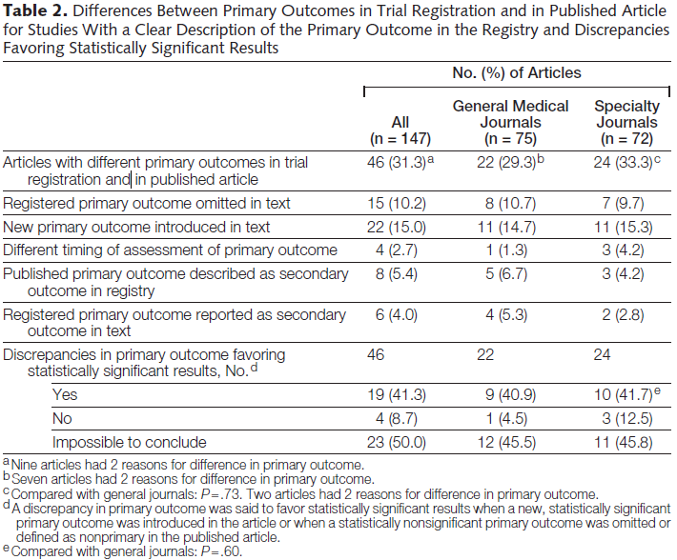
Sesgos
Mathieu, S. (2009) Comparison of Registered and Published Primary Outcomes in Randomized Controlled Trials. JAMA. 2009;302(9):977-984.

Slide 47
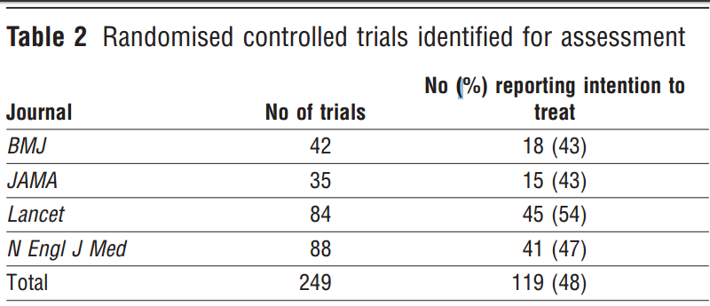
Hollis, Sally, and Fiona Campbell. "What is meant by intention to treat analysis? Survey of published randomised controlled trials." BMJ 319.7211 (1999): 670-674.

Slide 48
Sesgos
Murphy GE, Carney RM, Knesevich MA, Wetzel RD, Whitworth P. Cognitive behavior therapy, relaxation training, and tricyclic antidepressant medication in the treatment of depression.. Psychological Reports 1995;77(2):403–20.

Slide 49
Sesgos
Murphy GE, Carney RM, Knesevich MA, Wetzel RD, Whitworth P. Cognitive behavior therapy, relaxation training, and tricyclic antidepressant medication in the treatment of depression.. Psychological Reports 1995;77(2):403–20.

Slide 50
Resultados
Identificación y llamadas N = 220
-No entrevista
N = 109
Entrevista para evaluación N = 111
-No criterios de inclusión
N = 43
-No asistieron a las citas
N = 8
-Otros
N = 20
Cumplen criterios de inclusión
N = 43
-Reusaron el programa
N = 5
-Se detectó serio trastorno psiquiátrico
N = 1
Incluidos en el ensayo
N = 37
Murphy GE, Carney RM, Knesevich MA, Wetzel RD, Whitworth P. Cognitive behavior therapy, relaxation training, and tricyclic antidepressant medication in the treatment of depression.. Psychological Reports 1995;77(2):403–20.

Slide 51
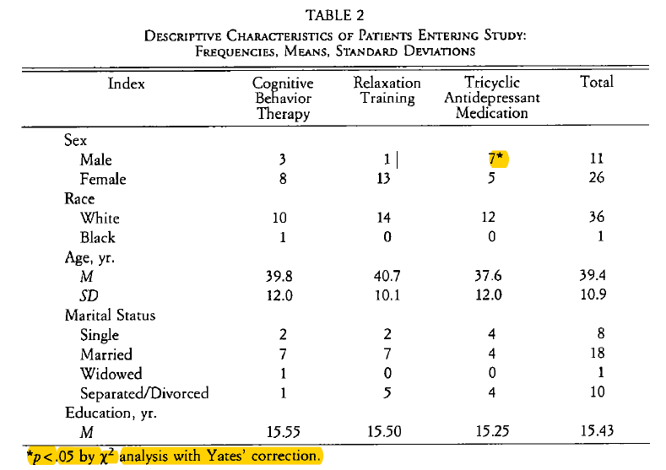

Slide 52
Otros sesgos:
-Desbalance de línea base.

Slide 53
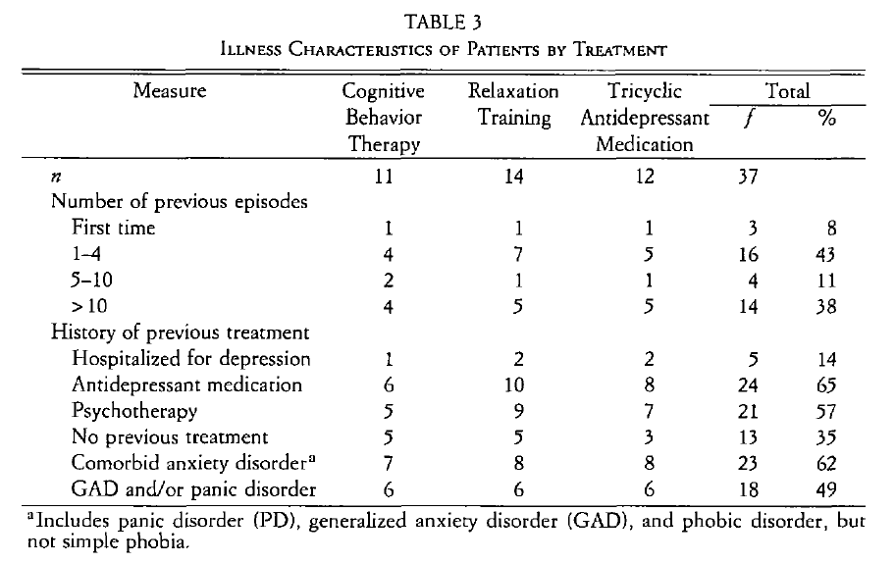

Slide 54
Sesgo de reporte ¿?:
-No está claro que hagan prueba estadística para determinar que tanto son diferentes los pacientes.
-Quizás son estadísticamente distintos los grupos en línea base.

Slide 55
ECCA: –resultados–
Incluidos en el ensayo N = 37
INICIARON: Terapia cognitivo conductual N = 11
INICIARON: Entrenamiento de relajación
N = 14
INICIARON: Terapia farmacológica con tricíclicos
N = 12
Murphy GE, Carney RM, Knesevich MA, Wetzel RD, Whitworth P. Cognitive behavior therapy, relaxation training, and tricyclic antidepressant medication in the treatment of depression.. Psychological Reports 1995;77(2):403–20.

Slide 56
ECCA: –resultados–
Incluidos en el ensayo N = 37
INICIARON: Terapia cognitivo conductual N = 11
INICIARON: Entrenamiento de relajación
N = 14
INICIARON: Terapia farmacológica con tricíclicos
N = 12
*Encontraron que los que abandonaron tenían puntajes altos de depresión (Beck y Hamilton).
Diferencia significativa (p < .05) en Beck entre los 5 que abandonaron del grupo de farmacoterapia contra los que se quedaron.
Abandonaron
N = 0
Abandonaron
N = 3 *
Abandonaron
N = 5 *
Murphy GE, Carney RM, Knesevich MA, Wetzel RD, Whitworth P. Cognitive behavior therapy, relaxation training, and tricyclic antidepressant medication in the treatment of depression.. Psychological Reports 1995;77(2):403–20.

Slide 57
ECCA: –resultados–
Incluidos en el ensayo N = 37
INICIARON: Terapia cognitivo conductual N = 11
INICIARON: Entrenamiento de relajación
N = 14
INICIARON: Terapia farmacológica con tricíclicos
N = 12
*Encontraron que los que abandonaron tenían puntajes altos de depresión (Beck y Hamilton).
Diferencia significativa (p < .05) en Beck entre los 5 que abandonaron del grupo de farmacoterapia contra los que se quedaron.
Abandonaron
N = 0
Abandonaron
N = 3 *
Abandonaron
N = 5 *
FINALIZARON:
N = 11
FINALIZARON:
N = 11
FINALIZARON:
N = 7
Murphy GE, Carney RM, Knesevich MA, Wetzel RD, Whitworth P. Cognitive behavior therapy, relaxation training, and tricyclic antidepressant medication in the treatment of depression.. Psychological Reports 1995;77(2):403–20.

Slide 58
ECCA: –resultados–
Incluidos en el ensayo N = 37
INICIARON: Terapia cognitivo conductual N = 11
INICIARON: Entrenamiento de relajación
N = 14
INICIARON: Terapia farmacológica con tricíclicos
N = 12
*Encontraron que los que abandonaron tenían puntajes altos de depresión (Beck y Hamilton).
Diferencia significativa (p < .05) en Beck entre los 5 que abandonaron del grupo de farmacoterapia contra los que se quedaron.
Abandonaron
N = 0
Abandonaron
N = 3 *
Abandonaron
N = 5 *
FINALIZARON:
N = 11
FINALIZARON:
N = 11
FINALIZARON:
N = 7
MEJORARON **: N = 9
MEJORARON **: N = 8
MEJORARON **: N = 2
**Un puntaje de ≤ 9 en Beck ha sido aceptado en investigación como un criterio de recuperación de la depresión (Rush, et al., 1977).
Murphy GE, Carney RM, Knesevich MA, Wetzel RD, Whitworth P. Cognitive behavior therapy, relaxation training, and tricyclic antidepressant medication in the treatment of depression.. Psychological Reports 1995;77(2):403–20.

Slide 59
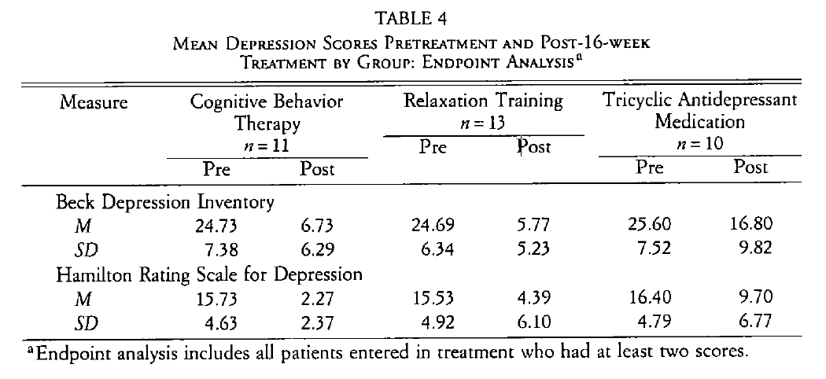

Slide 60
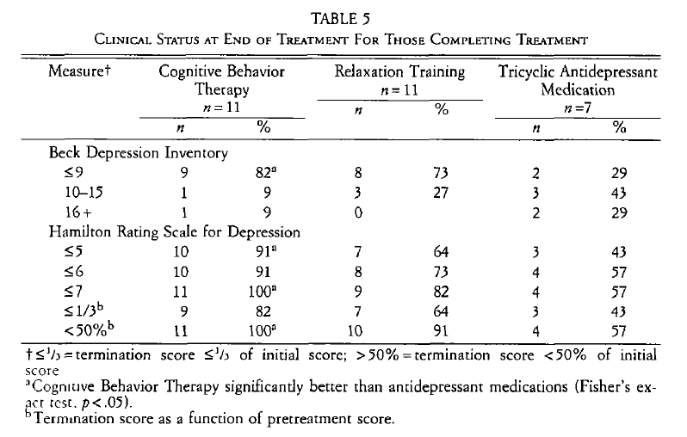

Slide 61
Sesgo de desgaste:
-Solo se analizan los pacientes que terminaron.

Slide 62
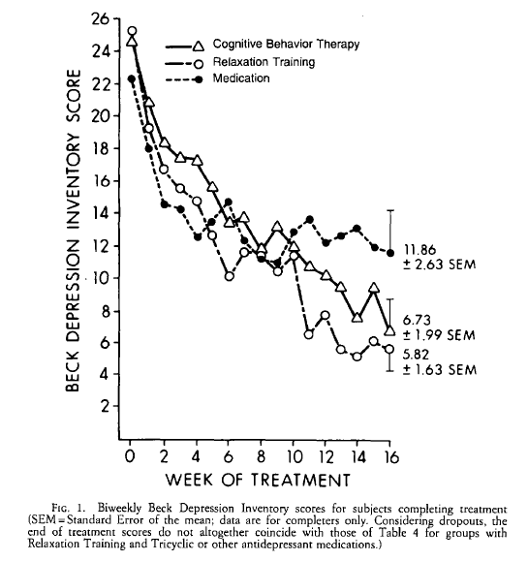

Slide 63
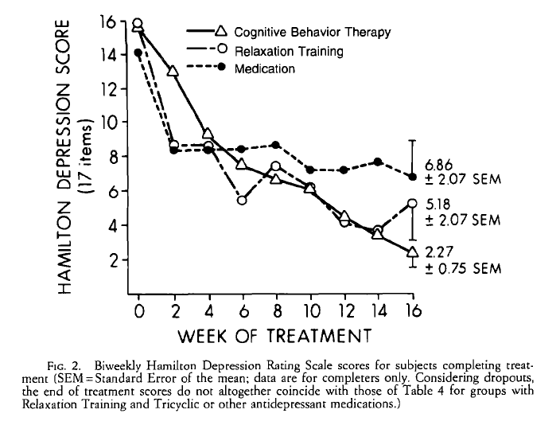

Slide 64
¿Con esto ya tomaríamos una decisión?
¿Y si hay otro estudio que diga otra cosa?
¿Tendríamos que buscar otro?
¿Cuántos serían suficientes para decidir?

Slide 65
Índice
1. Antecedentes históricos
2. Ensayo Clínico Controlado Aleatorio
3. Herramienta Riesgo de Sesgo de Cochrane
4. Revisión Sistemática y Meta-Análisis

Slide 66
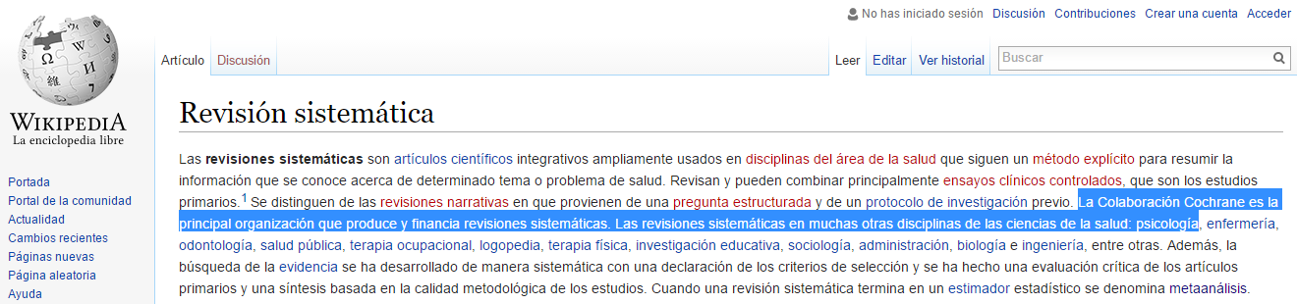
¿Qué es una
Revisión Sistemática
y qué es un
Meta-Análisis
?

Slide 67
¿Qué es cada uno?
Revisión sistemática
Meta-análisis

Slide 68
¿Qué es cada uno?
Revisión sistemática
Meta-análisis
ECCA
ECCA
Estudio observacional
ECCA
Estudio observacional
ECCA
ECCA
ECCA
Estudio observacional
Estudio observacional
ECCA
ECCA

Slide 69
¿Qué es cada uno?
Revisión sistemática
Meta-análisis
ECCA
ECCA
ECCA
ECCA
ECCA
ECCA
ECCA
Estudio observacional
ECCA
Estudio observacional
Estudio observacional
Estudio observacional

Slide 70
¿Qué es cada uno?
Revisión sistemática
Meta-análisis
ECCA
ECCA
ECCA
ECCA
ECCA
ECCA
ECCA
ECCA
ECCA
ECCA
ECCA
ECCA
ECCA
ECCA
Estudio observacional
ECCA
ECCA
Estudio observacional
Estudio observacional
Estudio observacional

Slide 71
¿Qué es cada uno?
Revisión sistemática
Meta-análisis
ECCA
ECCA
ECCA
ECCA
ECCA
ECCA
ECCA
ECCA
ECCA
ECCA
ECCA
ECCA
ECCA
ECCA
Estudio observacional
ECCA
ECCA
Estudio observacional
Estudio observacional
Estudio observacional

Slide 72
¿Qué es cada uno?
Revisión sistemática
Meta-análisis
ECCA
ECCA
ECCA
ECCA
ECCA
ECCA
ECCA
ECCA
ECCA
ECCA
ECCA
ECCA
ECCA
ECCA
Estudio observacional
ECCA
ECCA
Estudio observacional
Estudio observacional
Estudio observacional
Meta-Resultado

Slide 73
¿Qué son las Revisiones Sistemáticas y el Meta-Análisis?
Revisión Sistemática:
Proceso de identificación metodológica para la apreciación y resumen de las evidencias de los ensayos clínicos, ya sea publicados y no publicados, relacionados en un tema de interés.
Meta-Análisis:
Método de interpretación de los resultados de diferentes estudios para calcular el resumen estadístico, brindando un revisión de los resultados en un desenlace en particular.

Slide 74
Orígenes del meta-análisis
Siglo 17, primeros indicios en astronomía del meta-análisis
1904, Karl Pearson publica el primer meta-análisis con los mismos datos
1940, Pratt y Rhine publican el primer meta-análisis con los mimos tipos de experimentos. Eran psicólogos.
Nombre: Extrasensory Perception After Sixty Years
Universidad Duke
Desde los años 1955 tuvo un gran auge en epidemiología y en la medicina basada en evidencia (MBE)
O'Rourke K (2007-12-01). "An historical perspective on meta-analysis: dealing quantitatively with varying study results". J R Soc Med 100 (12): 579–582.

Slide 75

¿Por qué leer revisiones sistemáticas?
Mirar sólo un estudio podría ser no representativo de todo el cuerpo de evidencia
Recolectar y evaluar los estudios toma tiempo que quizás no tenemos
Las revisiones incluyen un N de pacientes muy grande, aumentando la generalización de los resultados
Además una revisión tiene varios subgrupos

Slide 76
Si no nos fue suficiente para tomar una decisión el ECCA que leímos ¿qué hacemos?
Elegimos buscar una RS con MA
Y la encontramos…

Slide 77

RS y MA:
TC vs otro tipo de terapias para depresión
Shinohara K, Honyashiki M, Imai H, Hunot V, Caldwell DM, Davies P, Moore THM, Furukawa TA, Churchill R. Behavioural therapies versus other psychological therapies for depression. Cochrane Database of Systematic Reviews 2013, Issue 10. Art. No.: CD008696. DOI: 10.1002/14651858.CD008696.pub2.

Slide 78
Pregunta de investigación (PICO)

Slide 79
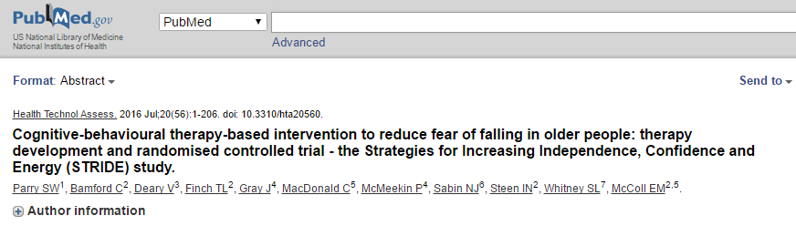
Pregunta de investigación (PICO)

Slide 80
Pregunta de investigación (PICO)
Población
Intervención
Comparación
Desenlace (Outcome)

Slide 81
Pregunta de investigación (PICO)
Shinohara K, Honyashiki M, Imai H, Hunot V, Caldwell DM, Davies P, Moore THM, Furukawa TA, Churchill R. Behavioural therapies versus other psychological therapies for depression. Cochrane Database of Systematic Reviews 2013, Issue 10. Art. No.: CD008696. DOI: 10.1002/14651858.CD008696.pub2.

Slide 82
Objetivos: TC vs otras T para depresión
Examinar el efecto de todas las TC comparadas con otras terapias psicológicas para la depresión.
Examinar el efecto de las diferentes TC (terapia conductual, activación conductual, entrenamiento en habilidades sociales, y entrenamiento de relajación) comparadas con otras terapias psicológicas para la depresión.
Examinar el efecto de todas las TC comparadas con otras diferentes terapias (TCC, tercera ola TCC, psicodinámica, humanista, y terapia integrativa psicológica) para la depresión
Shinohara K, Honyashiki M, Imai H, Hunot V, Caldwell DM, Davies P, Moore THM, Furukawa TA, Churchill R. Behavioural therapies versus other psychological therapies for depression. Cochrane Database of Systematic Reviews 2013, Issue 10. Art. No.: CD008696. DOI: 10.1002/14651858.CD008696.pub2.

Slide 83
Métodos: TC vs otras T para depresión
Tipos de estudios: ECCA
Tipo de participantes: hombres y mujeres ≥ 18 años.
Escenario de participantes: ambulatorios (con que no estén hospitalizados)
Diagnóstico: DSM-III, DSM-III-R, DSM-IV, DSM-IV-R, ICD-10, Criterios de Feigher, cualquier escala validada (Beck, Hamilton).
Comorbidad: si depresión es comorbida a otra enfermedad, se excluye.
Shinohara K, Honyashiki M, Imai H, Hunot V, Caldwell DM, Davies P, Moore THM, Furukawa TA, Churchill R. Behavioural therapies versus other psychological therapies for depression. Cochrane Database of Systematic Reviews 2013, Issue 10. Art. No.: CD008696. DOI: 10.1002/14651858.CD008696.pub2.

Slide 84
Métodos: TC vs otras T para depresión
6. Tipos de intervenciones (todas cara a cara, no teléfono, ni internet)
Experimentales (terapia conductual)
Terapia conductual (Lewinsohn, 1974)
Activación conductual (modelo original) (Jacobson, 1996)
Entrenamiento de habilidades sociales / Entrenamiento de asertividad
Terapia de relajación (Bernstein, 1973)
Comparaciones (otras terapias)
Terapia cognitivo conductual(CBTs)
‘Tercera ola’ terapia cognitivo conducutal (third wave CBTs)
Terapia psicodinámica
Terapia humanista
Interpersonal, cognitive analitico y otras terapias integrativas
Shinohara K, Honyashiki M, Imai H, Hunot V, Caldwell DM, Davies P, Moore THM, Furukawa TA, Churchill R. Behavioural therapies versus other psychological therapies for depression. Cochrane Database of Systematic Reviews 2013, Issue 10. Art. No.: CD008696. DOI: 10.1002/14651858.CD008696.pub2.

Slide 85
Métodos: TC vs otras T para depresión
7. Tipos de desenlaces medidos
primarios
Eficacia del tratamiento:
Respuesta clínica conductual
Beck Depression Inventory
Hamilton Rating Scale for Depression
Montgomery-Asberg Depression Rating Scale
Aceptabilidad del tratamiento:
Número de participantes que abandonaron la terapia
secundarios
Remisión
Mejora de síntomas de depresión
Shinohara K, Honyashiki M, Imai H, Hunot V, Caldwell DM, Davies P, Moore THM, Furukawa TA, Churchill R. Behavioural therapies versus other psychological therapies for depression. Cochrane Database of Systematic Reviews 2013, Issue 10. Art. No.: CD008696. DOI: 10.1002/14651858.CD008696.pub2.

Slide 86
Métodos: TC vs otras T para depresión
7. Tipos de desenlaces medidos (2)
Mejora general:
Clinical Global Impressions scale (CGI)
Mejora de síntomas de ansiedad
Efectos adversos
Adaptación y funcionamiento social
Calidad de vida
Short Form (SF-36)
Health of the Nation Outcome Scales (HoNOS)
World Health Organization Quality of Life (WHOQOL)
Desenlaces económicos
Trabajo:, citas, días de ausencia
Shinohara K, Honyashiki M, Imai H, Hunot V, Caldwell DM, Davies P, Moore THM, Furukawa TA, Churchill R. Behavioural therapies versus other psychological therapies for depression. Cochrane Database of Systematic Reviews 2013, Issue 10. Art. No.: CD008696. DOI: 10.1002/14651858.CD008696.pub2.

Slide 87
Búsqueda sistemática de información
PsyINDEX (Base de datos de la Asociación de Psicología Americana)
EMBASE (Excerpta Medica dataBASE)
CCDAN (Cochrane Depression, Anxiety and Neurosis Group )
Reunir toda la información existente.
Sin restricción de idiomas y contemplando la literatura gris.
CINAHL (Cumulative Index to Nursing and Allied Health Literature)
MEDLINE (Biblioteca Nacional de Medicina de los Estados Unidos)
CENTRAL (Cochrane Central Register of Controlled Trials)

Slide 88
Búsqueda sistemática de información
Términos generales que se usaron para la búsqueda
Condition Intervention
(depress* OR dysthymi*) AND (*therap* OR training)
Aunque a veces, las búsquedas se ven así:
exp Psychotherapy/ (psychotherapy/ or adlerian psychotherapy/ or analytical psychotherapy/ or autogenic training/ or behavior therapy/ or brief psychotherapy/ or client centered therapy/ or cognitive behavior therapy/ or conversion therapy/ or eclectic psychotherapy/ or emotion focused therapy/ or existential therapy/ or experiential psychotherapy/ or expressive psychotherapy/ or eyemovement desensitization therapy/ or feminist therapy/ or geriatric psychotherapy/ or gestalt therapy/ or group psychotherapy/ or guided imagery/ or humanistic psychotherapy/ or hypnotherapy/ or individual psychotherapy/ or insight therapy/ or integrative psychotherapy/ or interpersonal psychotherapy/ or logotherapy/ or narrative therapy/ or persuasion therapy/ or primal therapy/ or psychoanalysis/ or psychodrama/ or psychodynamic psychotherapy/ or psychotherapeutic counseling/ or rational emotive behavior therapy/ or reality therapy/ or relationship therapy/ or solution focused therapy/ or supportive psychotherapy/ or transactional analysis/)

Slide 89
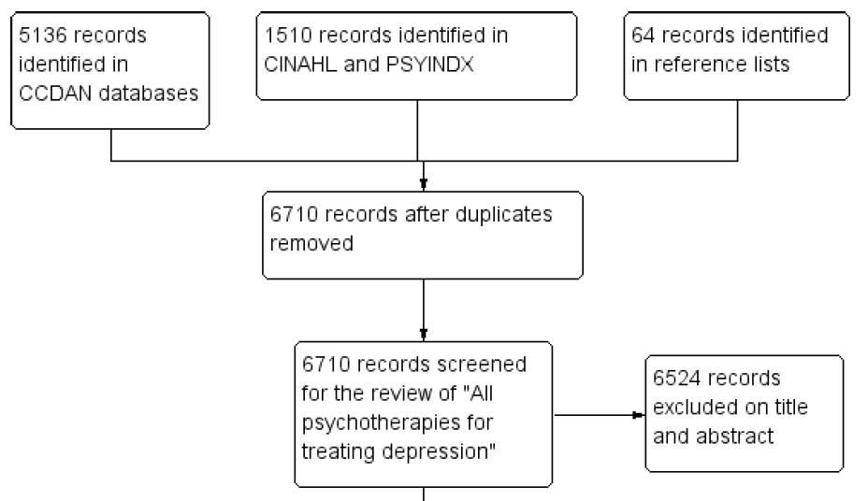
BÚSQUEDA
Shinohara K, Honyashiki M, Imai H, Hunot V, Caldwell DM, Davies P, Moore THM, Furukawa TA, Churchill R. Behavioural therapies versus other psychological therapies for depression. Cochrane Database of Systematic Reviews 2013, Issue 10. Art. No.: CD008696. DOI: 10.1002/14651858.CD008696.pub2.

Slide 90
1er FASE
Filtro Título y Resumen
Shinohara K, Honyashiki M, Imai H, Hunot V, Caldwell DM, Davies P, Moore THM, Furukawa TA, Churchill R. Behavioural therapies versus other psychological therapies for depression. Cochrane Database of Systematic Reviews 2013, Issue 10. Art. No.: CD008696. DOI: 10.1002/14651858.CD008696.pub2.

Slide 91
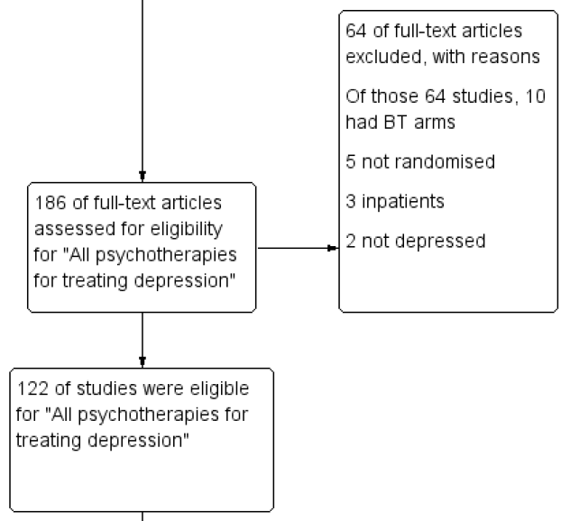
2do FASE
Filtro de Texto Completo
Shinohara K, Honyashiki M, Imai H, Hunot V, Caldwell DM, Davies P, Moore THM, Furukawa TA, Churchill R. Behavioural therapies versus other psychological therapies for depression. Cochrane Database of Systematic Reviews 2013, Issue 10. Art. No.: CD008696. DOI: 10.1002/14651858.CD008696.pub2.

Slide 92
2da filtro del
2do FASE
Shinohara K, Honyashiki M, Imai H, Hunot V, Caldwell DM, Davies P, Moore THM, Furukawa TA, Churchill R. Behavioural therapies versus other psychological therapies for depression. Cochrane Database of Systematic Reviews 2013, Issue 10. Art. No.: CD008696. DOI: 10.1002/14651858.CD008696.pub2.

Slide 93
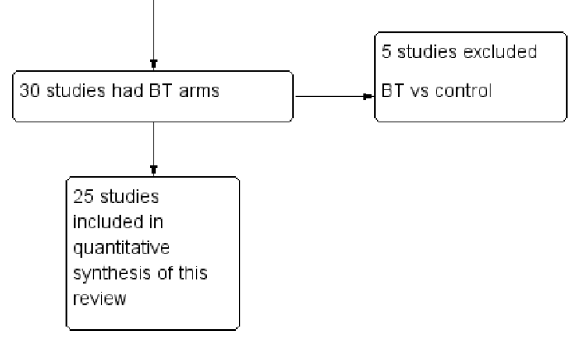
2da filtro del
2do FASE
Shinohara K, Honyashiki M, Imai H, Hunot V, Caldwell DM, Davies P, Moore THM, Furukawa TA, Churchill R. Behavioural therapies versus other psychological therapies for depression. Cochrane Database of Systematic Reviews 2013, Issue 10. Art. No.: CD008696. DOI: 10.1002/14651858.CD008696.pub2.

Slide 94
3er FASE Extracción de datos
para el Meta-Análisis
Shinohara K, Honyashiki M, Imai H, Hunot V, Caldwell DM, Davies P, Moore THM, Furukawa TA, Churchill R. Behavioural therapies versus other psychological therapies for depression. Cochrane Database of Systematic Reviews 2013, Issue 10. Art. No.: CD008696. DOI: 10.1002/14651858.CD008696.pub2.

Slide 95
Extracción de datos
Se hace pareado: 2 investigadores leen todo y extraen datos
A todos se les hace los riesgos de sesgo: los 11 posibles sesgos revisados en el ECCA
Se toman en cuenta todos los posibles desenlaces
Se convierten en detectives de datos: Si falta algún dato, o está mal reportado, se tiene que contactar al autor del artículo, si son farmacéuticas y no contestan, se reporta que no cooperaron.
Shinohara K, Honyashiki M, Imai H, Hunot V, Caldwell DM, Davies P, Moore THM, Furukawa TA, Churchill R. Behavioural therapies versus other psychological therapies for depression. Cochrane Database of Systematic Reviews 2013, Issue 10. Art. No.: CD008696. DOI: 10.1002/14651858.CD008696.pub2.

Slide 96
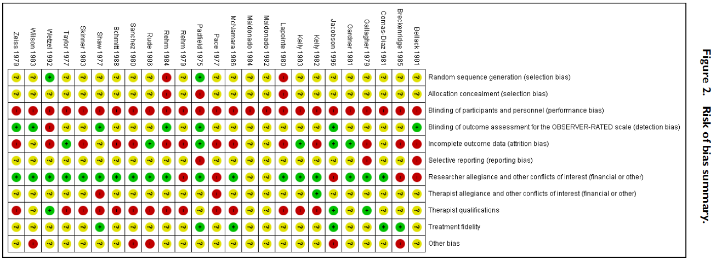
Riesgo de sesgo en todos los estudios
ECCA que revisamos
Shinohara K, Honyashiki M, Imai H, Hunot V, Caldwell DM, Davies P, Moore THM, Furukawa TA, Churchill R. Behavioural therapies versus other psychological therapies for depression. Cochrane Database of Systematic Reviews 2013, Issue 10. Art. No.: CD008696. DOI: 10.1002/14651858.CD008696.pub2.

Slide 97
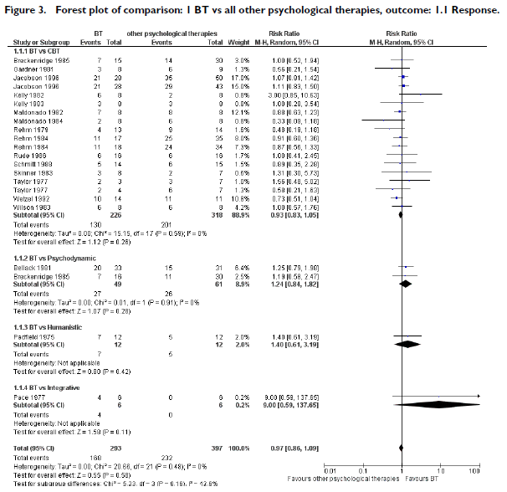
TC Otras terapias
Resultados (1.1)
respuesta
TC vs Otro
Shinohara K, Honyashiki M, Imai H, Hunot V, Caldwell DM, Davies P, Moore THM, Furukawa TA, Churchill R. Behavioural therapies versus other psychological therapies for depression. Cochrane Database of Systematic Reviews 2013, Issue 10. Art. No.: CD008696. DOI: 10.1002/14651858.CD008696.pub2.
Favor otras … Favor TC

Slide 98
TC Otras terapias
Resultados (1.1)
respuesta
TC vs Otro
ECCA revisado: -10/14 en TC -11/11 en TCC
Anatomía del meta-análisis
Acomodo de los estudios: cada estudio está en un renglón. Sus datos por grupo (eventos y N total del grupo), el peso del estudio para el resultado final, y el riesgo relativo.
Shinohara K, Honyashiki M, Imai H, Hunot V, Caldwell DM, Davies P, Moore THM, Furukawa TA, Churchill R. Behavioural therapies versus other psychological therapies for depression. Cochrane Database of Systematic Reviews 2013, Issue 10. Art. No.: CD008696. DOI: 10.1002/14651858.CD008696.pub2.
Favor otras … Favor TC

Slide 99
TC Otras terapias
Resultados (1.1)
respuesta
TC vs Otro
Anatomía del meta-análisis
Subgrupo: se presenta cada estudio con sus resultados a la derecha. En la parte inferior del Subgrupo aparecen medidas de heterogeneidad (I²) y del efecto global.
Shinohara K, Honyashiki M, Imai H, Hunot V, Caldwell DM, Davies P, Moore THM, Furukawa TA, Churchill R. Behavioural therapies versus other psychological therapies for depression. Cochrane Database of Systematic Reviews 2013, Issue 10. Art. No.: CD008696. DOI: 10.1002/14651858.CD008696.pub2.
Favor otras … Favor TC

Slide 100
TC Otras terapias
Resultados (1.1)
respuesta
TC vs Otro
Anatomía del meta-análisis
Forest plot o gráfico de bosque: representa la orientación del efecto de cada estudio (línea con cuadro o punto), de cada subgrupo y del global (prisma o diamantito).
Shinohara K, Honyashiki M, Imai H, Hunot V, Caldwell DM, Davies P, Moore THM, Furukawa TA, Churchill R. Behavioural therapies versus other psychological therapies for depression. Cochrane Database of Systematic Reviews 2013, Issue 10. Art. No.: CD008696. DOI: 10.1002/14651858.CD008696.pub2.
Favor otras … Favor TC

Slide 101
Riesgo Relativo (RR)
¿Qué es?
p experimental
RR =
p control
Es una medida relativa, utilizada en estadística y epidemiología, que compara la proporción (# eventos / # total expuestos) de eventos entre 2 grupos.
Datos de Wetzel 1992. Eventos = pacientes que responden a la terapia
Grupos
Eventos
Totales
Experimental
10
14
p experimental
= 10 / 14 = 0.714
0.714
RR =
= 0.714
Control
11
11
p control
= 11 / 11 = 1
1
Se interpreta como que el grupo experimental tiene 28% menos de probabilidad de responder al tratamiento.
Higgins JPT, Altman DG, Gøtzsche PC, Jüni P, Moher D, Oxman AD, et al.The Cochrane Collaboration’s tool for assessing risk of bias in randomised trials. BMJ 2011;343: d5928.

Slide 102
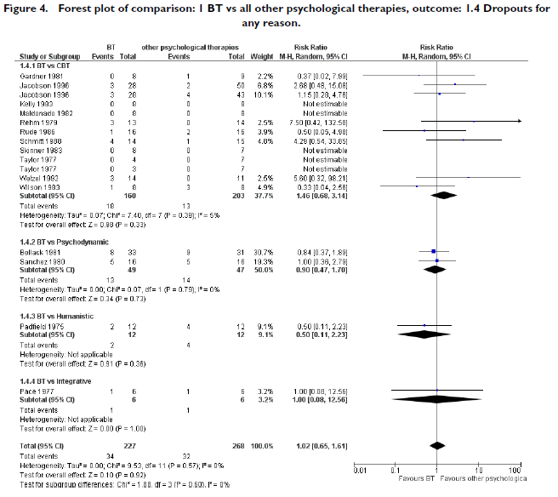
Resultados (1.2)
abandonos
TC vs Otro
ECCA revisado: -3/14 en TC -0/11 en TCC
Shinohara K, Honyashiki M, Imai H, Hunot V, Caldwell DM, Davies P, Moore THM, Furukawa TA, Churchill R. Behavioural therapies versus other psychological therapies for depression. Cochrane Database of Systematic Reviews 2013, Issue 10. Art. No.: CD008696. DOI: 10.1002/14651858.CD008696.pub2.

Slide 103
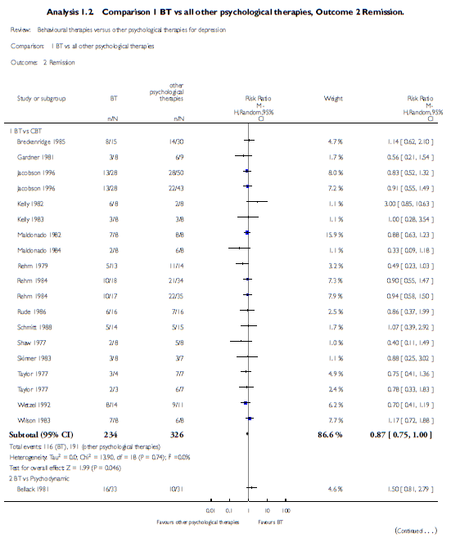
Resultados (1.3)
remisión (1)
TC vs Otro
ECCA revisado: -8/14 en TC -9/11 en TCC
Shinohara K, Honyashiki M, Imai H, Hunot V, Caldwell DM, Davies P, Moore THM, Furukawa TA, Churchill R. Behavioural therapies versus other psychological therapies for depression. Cochrane Database of Systematic Reviews 2013, Issue 10. Art. No.: CD008696. DOI: 10.1002/14651858.CD008696.pub2.

Slide 104
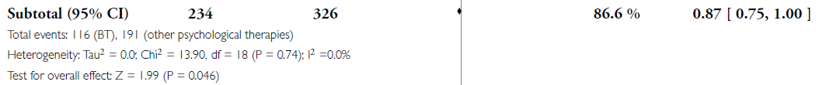
Resultados (1.3)
remisión (1)
TC vs Otro
ECCA revisado: -8/14 en TC -9/11 en TCC
Shinohara K, Honyashiki M, Imai H, Hunot V, Caldwell DM, Davies P, Moore THM, Furukawa TA, Churchill R. Behavioural therapies versus other psychological therapies for depression. Cochrane Database of Systematic Reviews 2013, Issue 10. Art. No.: CD008696. DOI: 10.1002/14651858.CD008696.pub2.

Slide 105
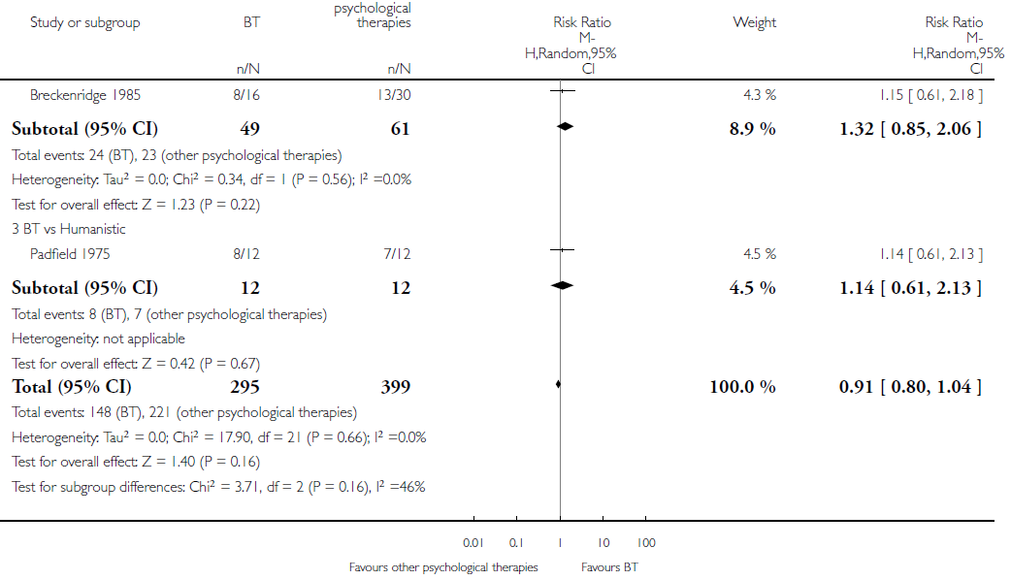
Resultados (1.3)
remisión (2)
TC vs Otro
Shinohara K, Honyashiki M, Imai H, Hunot V, Caldwell DM, Davies P, Moore THM, Furukawa TA, Churchill R. Behavioural therapies versus other psychological therapies for depression. Cochrane Database of Systematic Reviews 2013, Issue 10. Art. No.: CD008696. DOI: 10.1002/14651858.CD008696.pub2.

Slide 106
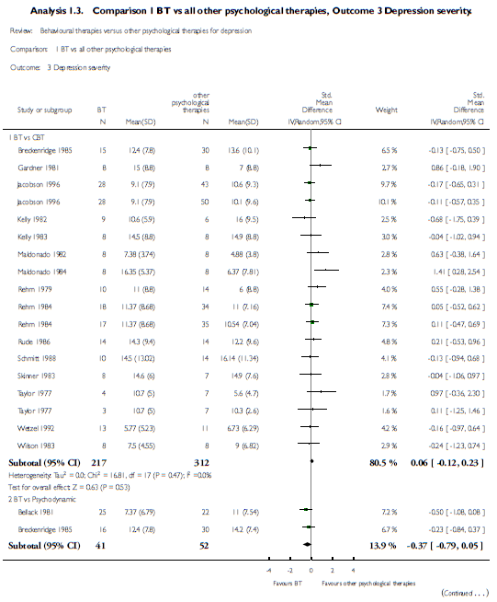
Resultados (1.4)
severidad de depresión (1)
TC vs Otro
Shinohara K, Honyashiki M, Imai H, Hunot V, Caldwell DM, Davies P, Moore THM, Furukawa TA, Churchill R. Behavioural therapies versus other psychological therapies for depression. Cochrane Database of Systematic Reviews 2013, Issue 10. Art. No.: CD008696. DOI: 10.1002/14651858.CD008696.pub2.

Slide 107
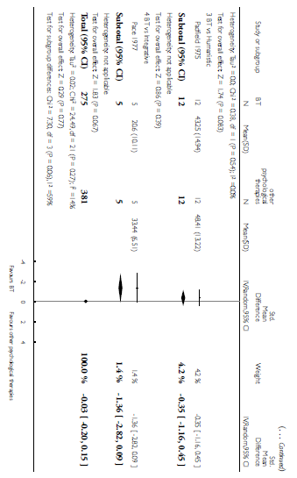
Resultados (1.4)
severidad de depresión (2)
TC vs Otro
Shinohara K, Honyashiki M, Imai H, Hunot V, Caldwell DM, Davies P, Moore THM, Furukawa TA, Churchill R. Behavioural therapies versus other psychological therapies for depression. Cochrane Database of Systematic Reviews 2013, Issue 10. Art. No.: CD008696. DOI: 10.1002/14651858.CD008696.pub2.

Slide 108
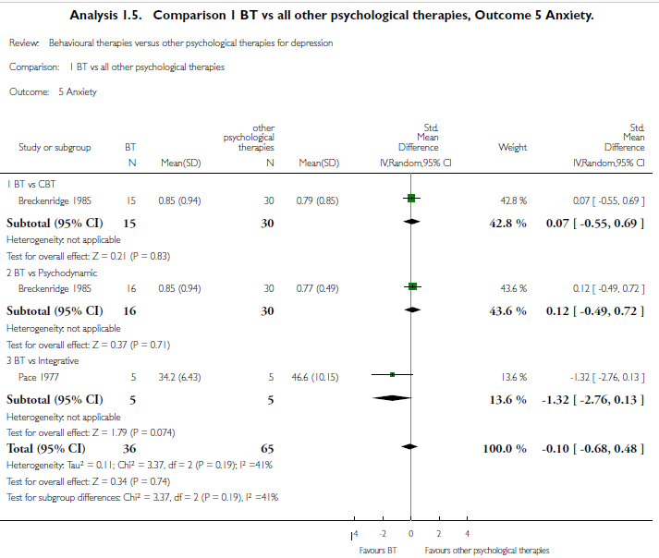
Resultados (1.5)
ansiedad
TC vs Otro
Shinohara K, Honyashiki M, Imai H, Hunot V, Caldwell DM, Davies P, Moore THM, Furukawa TA, Churchill R. Behavioural therapies versus other psychological therapies for depression. Cochrane Database of Systematic Reviews 2013, Issue 10. Art. No.: CD008696. DOI: 10.1002/14651858.CD008696.pub2.

Slide 109
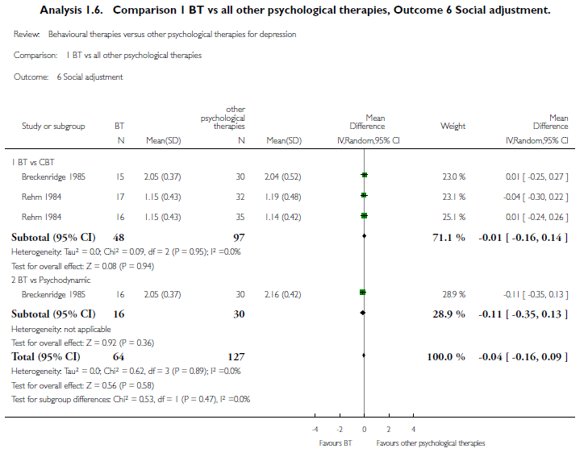
Resultados (1.6)
ajuste social
TC vs Otro
Shinohara K, Honyashiki M, Imai H, Hunot V, Caldwell DM, Davies P, Moore THM, Furukawa TA, Churchill R. Behavioural therapies versus other psychological therapies for depression. Cochrane Database of Systematic Reviews 2013, Issue 10. Art. No.: CD008696. DOI: 10.1002/14651858.CD008696.pub2.

Slide 110
Resultados subgrupos
Shinohara K, Honyashiki M, Imai H, Hunot V, Caldwell DM, Davies P, Moore THM, Furukawa TA, Churchill R. Behavioural therapies versus other psychological therapies for depression. Cochrane Database of Systematic Reviews 2013, Issue 10. Art. No.: CD008696. DOI: 10.1002/14651858.CD008696.pub2.

Slide 111
Resultados subgrupos
Shinohara K, Honyashiki M, Imai H, Hunot V, Caldwell DM, Davies P, Moore THM, Furukawa TA, Churchill R. Behavioural therapies versus other psychological therapies for depression. Cochrane Database of Systematic Reviews 2013, Issue 10. Art. No.: CD008696. DOI: 10.1002/14651858.CD008696.pub2.

Slide 112
Limitaciones
2 de los autores de la revisión se especializan en TCC (puede ser conflicto de interés)
La mala calidad de la evidencia limita a hacer conclusiones contundentes
La mayoría de los estudios son antes del año 2000
No se encontró información de literatura gris
Conclusiones
TC no es superior a TCC
Los amplios intervalos de confianza sugieren que TC y TCC no son tan diferentes
No es estadísticamente significativo, sin embargo la tendencia es TC < TCC
Shinohara K, Honyashiki M, Imai H, Hunot V, Caldwell DM, Davies P, Moore THM, Furukawa TA, Churchill R. Behavioural therapies versus other psychological therapies for depression. Cochrane Database of Systematic Reviews 2013, Issue 10. Art. No.: CD008696. DOI: 10.1002/14651858.CD008696.pub2.

Slide 113
A partir de estos resultados se pudiera comenzar a intervenir con TC o TCC.
Sin embargo, lo ideal sería estar seguros que la TC funciona para la depresión a comparación de un control (lista de espera).

Slide 114

No hay ECCAs para afirmar que el uso de paracaídas reduce la probabilidad de muerte en salto de un avión.

Slide 115
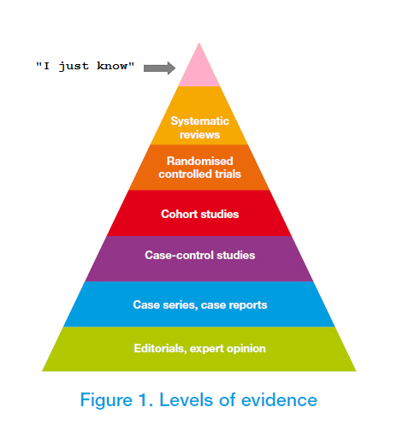
Agradezco el tiempo de escucha y espero les haya gustado y que tengan más dudas…

